Slide 1
Autismus
Wykonała : Joanna Szepielak
III Ppiw

Slide 2
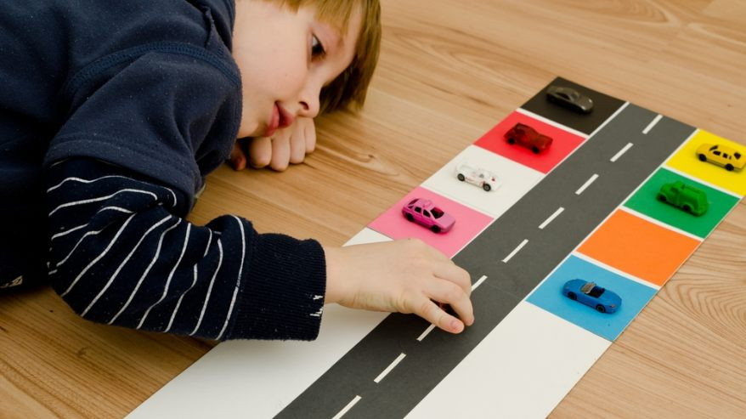
Autismus ist ein Sammelbegriff für verschiedene tief greifende Entwicklungsstörungen. Deshalb sprechen Experten auch von Autismus-Spektrum-Störung.

Slide 3
Die charakteristischen Symptome bilden sich fast immer in den ersten fünf Lebensjahren vollständig aus. Die Kinder haben Probleme, normale Beziehungen zu ihren Mitmenschen aufzubauen und meiden soziale Kontakte. Häufig können sie sich schlecht verständlich machen und interpretieren Gefühlsregungen falsch. Sich wiederholende, stereotype Verhaltensmuster und sehr spezielle Interessen sind typisch für Menschen mit Autismus.

Slide 4
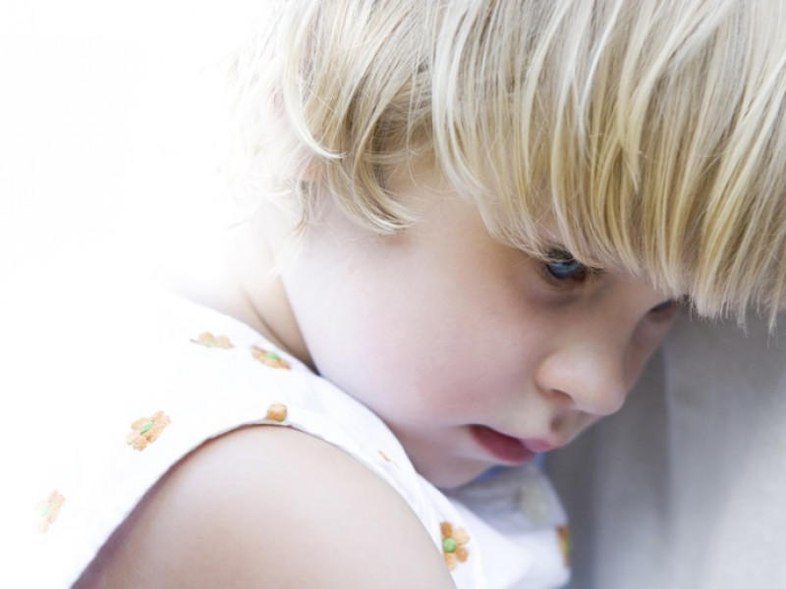
Autismus: Beschreibung
Die Autismus-Definition ist nicht ganz einfach. Insgesamt lässt sich aber sagen, dass der Autismus durch drei charakteristische Merkmale gekennzeichnet ist:
Die sozialen Fähigkeiten sind schwer gestört.
Die Kommunikation und Sprache sind beeinträchtigt.
Das Verhalten ist stereotyp, wiederholt sich und folgt bestimmten Ritualen.
Insgesamt sind schätzungsweise 6 bis 10 von 1000 Kindern von einer tiefgreifenden Entwicklungsstörung betroffen. Nur etwa 20 Prozent weisen eine normale oder überdurchschnittliche Intelligenz auf. Außerdem sind Jungen vom Autismus zwei- bis dreimal häufiger betroffen als Mädchen.

Slide 5
Ursachen und Risikofaktoren
Eine ganze Anzahl von möglichen Ursachen für Autismus wird vermutet, ist aber nicht bewiesen. Darunter fallen auch Veränderungen im Verdauungstrakt, Ernährung, Quecksilbervergiftung, Reaktion auf Impfungen und unzureichende Verwertung von Vitaminen und Mineralstoffen im Körper.

Slide 6
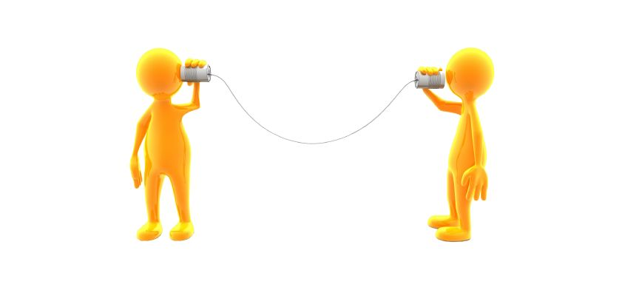
Symptome von Autismus
Kommunikation:
Fehlendes Zeigen, um die Aufmerksamkeit anderer auf Gegenstände zu lenken (um den 14. Lebensmonat)
Richtet den Blick nicht auf die Dinge, die andere sich anschauen
Ist nicht in der Lage, ein Gespräch zu beginnen oder aufrecht zu erhalten
Langsame oder keine Sprachentwicklung
Wiederholen von Wörtern oder auswendig gelernten Sätze, zum Beispiel aus Werbung oder Filmen
Bezeichnet sich selber nicht korrekt (sagt zum Beispiel "Du möchtest Wasser", wenn es "Ich möchte Wasser" meint)
Setzt unsinnige Reime ein
Kommuniziert mit Gestik anstatt verbaler Sprache

Slide 7
Soziale Interaktion:
Mangel von Mitgefühl
Schließt keine Freundschaften
Ist verschlossen
Zieht es vor, allein zu sein, anstatt mit anderen zusammen zu sein
Reagiert eventuell nicht auf Blickkontakt oder Lächeln
Vermeidet Blickkontakt
Behandelt andere als wären sie Gegenstände
Spielt keine interaktiven Spiele

Slide 8
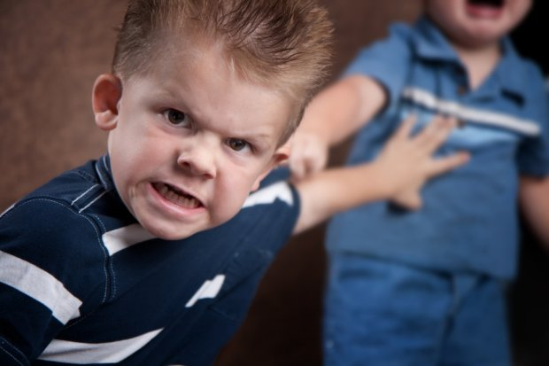
Verhalten:
Hat eine kurze Aufmerksamkeitsspanne
Setzt sich wiederholende Körperbewegungen ein
Zeigt ein starkes Bedürfnis für Routinen
Hat sehr heftige Trotzanfälle
Hat sehr eingeschränkte Interessen
Zeigt Perseverationen auf (kann an einem Thema oder Aufgabe hängen bleiben)
Ist aggressiv gegenüber sich selbst oder anderen Personen

Slide 9
Enge Überwachung der Entwicklung und regelmäßige Einschätzungen sind notwendig, um einen vollständigen Überblick zu bekommen. Aber unabhängig von einer endgültigen Diagnose von Autismus oder autistischem Spektrum, kann den Kindern und deren Eltern Hilfe angeboten werden. Säuglinge, bei denen der Verdacht auf eine Entwicklungsstörung (Autismus/autistisches Spektrum) besteht, können Dienstleistungen, auf die einzelnen Bedürfnisse zugeschnitten, erhalten. Eltern können angeleitet werden, wie sie ihr Kind in den jeweiligen Entwicklungsabschnitten unterstützen können.

Slide 10
Ende

